Slide 1
导入新课
画家，用他的画笔在长长的宣纸上，在大片的空白中，绘出青山绿水，而他远离浮躁，回归自然，孤独的行走在茫茫荒漠中，用自己的双手把一片荒漠变为绿洲。这个人是谁？他做出了怎样的壮举？今天让我们一起走进《植树的牧羊人》。

Slide 2
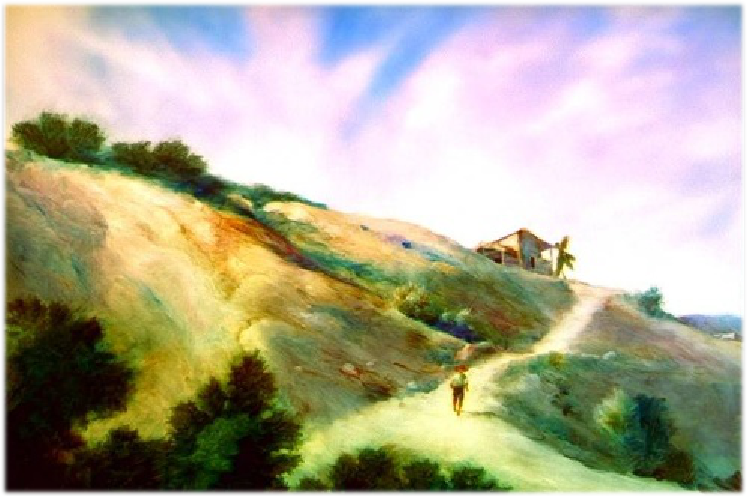

Slide 3
学习目标
1.通过默读课文，运用圈点勾画，概括内容要点，理清故事情节。
2.摘取关键词句，评价牧羊人形象。
3.感悟植树老人执著坚毅,无私奉献的精神，激发热爱自然、保护生态的思想感情。

Slide 4
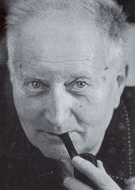
作家作品
让·乔诺（1895—1970），生于法国马诺克市，法国作家、电影编剧。代表作有《人世之歌》《庞神三部曲》《屋顶上的轻骑兵》《一个郁郁寡欢的国王》等。

Slide 5
字词疏通
kāng kǎi
zhàng peng
xū
慷慨 帐篷 废墟 坍塌 呼啸 溜达 酬劳 微薄
干涸 刨根问底 沉默寡言
tān
xiào
liū da
chóu
bó
hé
páo
guǎ

Slide 6
字词疏通
慷慨：大方；不吝惜。
废墟：城镇、村庄遭受破坏或灾害后变成的荒凉地方。
不毛之地：不长庄稼的地方。泛指荒凉、贫瘠的土地。
刨根问底：比喻追究底细。

Slide 7
解题:著名数学家华罗庚读书不是从头至尾一字一句地读,而是对着书名先思考片刻,然后才打开书读.课文以”植树的牧羊人”为题,你能得到哪些信息?有哪些疑问?你认为本文题目有什么作用?
1。写的是牧羊人，牧羊人植树。既概括了了文章的主要内容，又点明了主人公。
2。牧羊人为什么要植树？在什么地方植树？植了多长时间？
成果怎样？牧羊人是一个什么样的人？文中除了牧羊人还有
谁？.......
3。设置悬念，
吸引读者的阅读兴趣。

Slide 8
初次默读，整体感知。
1。请同学们快速默读全文。
默读要求：不出声，不动唇，不指读，不回顾。每分钟进入视野的文字不少于400字，一气呵成读完全文。默读的同时勾画你认为关键的词句，并试着概括文章的主要内用容。
2。考考你的记忆力，抢答：
课文的人物有？主人公是？姓名？家庭住址？家庭情况？
职业？爱好？植树时间？指数成果（高原以前是？后来是？ )
3。我不是主人公，那我有什么作用？
我是线索人物，我和牧羊人三次见面，是这片土地变化的见证者。而且增强了故事的真实性。
4。请用一句话概括本文的故事情节。
参考句式：课文讲述了一个（主要人物），用了（ ）时间，在（地
点）（事件经过），最终（事件的结果）的故事。

Slide 9
再次默读课文，解决具体问题。
宋代文豪苏东坡认为，读书每读一遍，只要理解和消化一个问题就行了，一遍又一遍地读，就能读透全书。
请同学们过滤性默读，勾画出在我三次探访中描写环境的语句，进而
概括出每次环境的特点。

Slide 10
初见牧羊人
第一次遇见牧羊人的时候，“我”看到了怎样的环境？
那是在1913年，我走进法国普罗旺斯地区，在游人稀少的阿尔卑斯山地，做了一次旅行。这里海拔一千二三百米，一眼望去，到处是荒地。光秃秃的山上，稀稀拉拉地长着一些野生的薰衣草。
那是六月晴朗的一天，太阳快要把人烤焦了。在毫无遮拦的高地上，风吹得人东倒西歪。狂风呼啸着穿过破房子的缝隙，像一只饥饿的野兽发出吼叫。
荒凉，
贫瘠，
干燥，
人烟稀少

Slide 11
再见牧羊人
环境：
这一带乍看好像没有什么变化。不过，当我来到那个废弃的村庄旁，向远处望去，看到了一片灰灰的薄雾，像地毯一样，铺在高原上。

Slide 12
最后一次相见
环境：
以前那种猛烈而干燥的风，变成了飘着香气的微风；高处传来流水般的声音，那是风穿过树林的响声。
1913年我来时见到的废墟上，建起了干净的农舍，看得出人们生活得幸福、舒适。树林留住了雨水和雪水，干涸已久的地里又冒出了泉水。人们挖了水渠，农场边上，枫树林里，流淌着源源不断的泉水，浇灌着长在周围的鲜嫩薄荷。
充满生气
富饶
幸福
舒适

Slide 13
文章写“我”三次拜访牧羊人，各自看到一幅如下画面:
一访牧羊人：
被弃置的村庄，
毫无生机；
二访牧羊人：绵延的树木，溪水初现；
三访牧羊人：生活幸福的绿洲，生机勃勃。

Slide 14
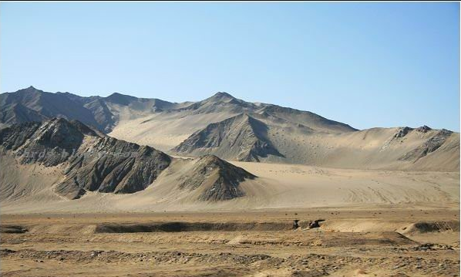
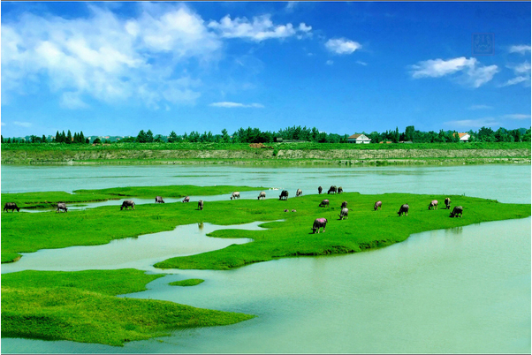
荒凉的阿尔卑斯山地，牧羊人 幸福的绿洲
奇迹

Slide 15
2。默读文中描写牧羊人的相关段落，画出描写牧羊人的相关语句（包括直接描写和间接描写），并试用
“从文中（ ）可以看出，他是一个（ ）的人”
的句式，说说你对牧羊人的认识。

Slide 16
牧羊人是怎样的一个人？
这个男人不太爱说话，独自生活的人往往这样。不过，他显得自信、平和。在我眼里，他就像这块不毛之地上涌出的神秘泉水。
这是“我”第一次见到牧羊人时的印象，作者用“不毛之地上涌出的神秘泉水”比喻牧羊人，既描写了“我”在干涸的高原上喝了“甜丝丝的井水”后的特别感受，侧面表现了牧羊人的自信、平和和不易。也暗示了他将给这个荒凉的地方带来灌溉滋润和富饶丰美。

Slide 17
房间里收拾得很整齐，餐具洗得干干净净，地板上没有一点儿灰尘，猎枪也上过了油。炉子上，还煮着一锅热腾腾的汤。看得出，他刚刚刮过胡子。他的衣服扣子缝得结结实实，补丁的针脚也很细，几乎看不出来。
这些直接描写牧羊人的细节内容，从正面刻画了牧羊人的性格，从中可看出他是一个积极生活、态度认真、勤劳不懈、坚韧执着的人，凡事一丝不苟，不愿马虎度日。

Slide 18
牧羊人让大狗看着羊群，然后爬到我站的地方。我以为他要来说我，嫌我一直跟着他。可是，他没有。这本来就是他要走的路。他还说，如果我没事，可以和他一起去。
体现了牧羊人安静、忠厚、不张扬的性格特点。

Slide 19
我们沿着山路，又向上爬了大约二百米。他停了下来，用铁棍在地上戳了一个坑。然后，他轻轻地往坑里放一颗橡子，再仔细盖上泥土。
动作描写，“爬”“戳”“放”“盖”这几个动词写出了牧羊人一丝不苟、执着忘我的劳动情景，同时也展现了植树过程的艰难。

Slide 20
他是在种橡树！我问他，这块地是你的吗？他摇摇头说，不是。那是谁的地？是公家的，还是私人的？他说不知道。
语言描写，写出了牧羊人的慷慨无私。

Slide 21
“既然没有重要的事情做，就动手种树吧。”
语言朴素简单，仿佛在不经意之间“随便”道出了自己多年来执著地坚持植树信念的简单原因，更表现出牧羊老人这种无私奉献精神的可贵。

Slide 22
牧羊人
牧羊人还活着，而且，身体还很硬朗……他一直在种树。种橡树，种山毛榉，还种白桦树。
牧羊人改养羊为养蜂并且一直坚持种树。默默无闻长期奉献的精神让人敬佩！

Slide 23
他还指着一片白桦林说，这是五年前种的。他认为谷底比较湿润，就把白桦树种在那里。他是对的。这些白桦树棵棵鲜嫩、挺拔，像笔直站立的少年一样。
把白桦树比喻成少年，生动形象地写出了白桦树的活力、生命力，表明了牧羊人的不懈追求初显回报。

Slide 24
慷慨无私 不图回报 自信平和
安静 忠厚 不张扬
热爱生后 坚毅执着 整洁细致
一丝不苟 无私奉献 一心一意

Slide 25
对于这样一位值得尊敬的创造奇迹的德老人，作者感觉用描写不足以表达内心的钦佩和赞扬之情，他不由自主地对牧羊人作出评价。请从文中找出这样的句段，并说说它们的作用。

Slide 26
精读文本
想真正了解一个人，要长期观察他所做的事。如果他慷慨无私，不图回报，还给这世界留下了许多，那就可以肯定地说，这是一个难得的好人。
这一段在全文中起着什么作用？
总领全文，赞扬牧羊人是一个“难得的好人”。

Slide 27
牧羊人
每当我想到这位老人，他靠一个人的体力与毅力，把这片荒漠变成了绿洲，我就觉得，人的力量是多么伟大啊！可是，想到要做成这样一件事，需要怎样的毅力，怎样的无私，我就从心底里，对这位没有受过什么教育的普通农民，感到无限的敬佩。
讴歌牧羊人的坚毅、无私和伟大。

Slide 28
“人类除了毁灭，还可以像上天一样创造。”
”这是老人种树带来的连锁反应，是我见过的最了不起的奇迹“
“我从没见过他有任何动摇或怀疑，只有天知道这有多难！”
”一万多口人的幸福生活，都源于这位叫艾力泽。布菲的老人“

Slide 29
对于这样一位值得尊敬的创造奇迹的德老人，作者感觉用描写不足以
表达内心的钦佩和赞扬之情，他不由自主地对牧羊人作出评价。请从
文中找出这样的句段，并说说它们的作用。
首段议论作用；点明题旨并总领全文，奠定了全文的感情基调，概括了人物形象：一个难得的好人。
中间几句议论作用：穿插于故事之间的这些议论，恰到好处地起到了
画龙点睛的作用。使文章不仅仅是植树的故事，更是一种精神的象征，
尤其令人震撼。
尾段议论作用：即照应开头，首尾呼应，又给牧羊人以高度评价，立
意深远，使文章主题上升到人生哲理的高度，给人以深刻的启迪。

Slide 30
合作探究
1.一个孤独的牧羊人，数十年如一日，靠自己的体力和毅力，把荒凉的土地变成了充满了生气、富饶的乐园。学习课文后，你能说说到底是什么精神支撑着他这样做吗？

Slide 32
2.布菲老人长期义务植树，“把这片荒原变成了绿洲”，行为令人称赞。生活中类似“种树”的行为也有许多，你怎样看待这些事？
坚持身体力行和贯彻美好的品德，便能将各处的“荒地”变成同样的“沃土”！生活中，辛勤耕耘默默“种树”的人很多，他们可能就在我们的身边，万千道德模范、最美普通劳动者、感动中国人物，他们在各自平凡的工作岗位上，不辞辛苦，协作拼搏，共同为“中国梦”贡献一份力量。

Slide 33
拓展延伸
杨善洲：退休后义务植树22年
原任云南保山地委书记的杨善洲，已于2010年10月因病逝世。他从事革命工作近40年，两袖清风，清廉履职，忘我工作，一心为民。1988年退休后，他主动放下进省城安享晚年的机会，扎根大亮山，义务植树造林，一干就是22个春秋，带领大家植树造林5.6万亩。去世前，他把当地20万元个人贡献奖全部捐出，价值3亿元的林场也无偿上缴给国家。

Slide 34
拓展延伸
感动中国推选委员陈淮说：一个人能够给历史、给民族、给子孙留下些什么？杨善洲留下的是一片绿荫和一种精神！
【颁奖词】绿了荒山，白了头发，他志在造福百姓；老骥伏枥，意气风发，他心向未来。清廉，自上任时起；奉献，直到最后一天。60年里的一切作为，就是为了不辜负人民的期望。

Slide 35
谢谢大家！

